Slide 1
$$F=G\frac{mm`}{d^{2}}$$
$$mg=G\frac{Mm}{d^{2}}$$
$$g=G\frac{M}{r^{2}}$$
$$T=2π\sqrt{\frac{l}{g}}$$
$$w=\frac{α_{rad}}{∆t}$$
$$V=WR$$
$$a=w^{2}R= \frac{V^{2}}{R}$$
$α=\frac{∆W}{∆t}$
a= $αR$
g= 4$π^{2}\frac{l}{T^{2}}$

Slide 2
$$∆E_{p}=−W=−\int_{r_{1}}^{r_{2}}{F_{g}d\vec{r}}$$
$$∆E=−GM_{t}m\left(\frac{1}{r_{2}}−\frac{1}{r_{1}}\right)$$
$$∆E=GM_{t}m\left(\frac{1}{r}\right)$$

Slide 3
$$E_{ci}+E_{pgi}=E_{cf}+E_{pgf}$$
$\frac{1}{2}mv_{}^{2} −G\frac{Mm}{R}= \frac{1}{2}m{v`}_{}^{2}−$G$\frac{Mm}{r_{máx}}$
$$V=2GM\left(\frac{1}{R}−\frac{1}{r_{máx}}\right)$$
$$V_{esc}=\sqrt{\frac{2GM}{R}}$$

Slide 4
E escape= $\frac{1}{2}m{Vesc}^{2}=\frac{1}{2}∗\frac{2GM}{R}$= $\frac{GM}{R}$

Slide 5
¿Para qué?
¿Dónde se aplica?
Plataformas de lanzamientos
Capacidad operativa
Tipos de satélites.
Características técnicas
Usos.
Países dueños
Satélites operativos
Chatarra espacial
Dificultades técnicas.
Aspectos físicos
Aplicación de modelos Físico-Matemáticos
Chile y la “carrera espacial”.
Proyecto fasat , costos
¿Nuestros vecinos?

Slide 6
SATÉLITES
GPS.

Slide 8
Plataformas de lanzamientos
Capacidad de construcción.
Tipos de satélites
Características técnicas.
Dificultades técnicas.
Aspectos físicos
Usos de los satélites.
Países dueños de satélites.
GPS
Características científico-técnicas
Usos.
Satélites en uso
Chatarra espacial
Aplicación de modelos físico-matemáticos.

Slide 9
Chile y la carrera espacial
Costos.
¿Capacidad técnica?
¿Desarrollo científico?

Slide 10
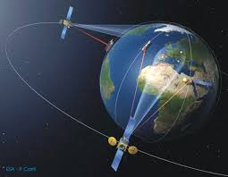

Slide 15
¿Problemas con el tiempo?
Después de lanzar el primer satélite en 1977 y 20 órbitas se observo que el reloj del satélite era 442 parte de un Tera más rápido que otro idéntico puesto en la superficie terrestre.
Llevan 38.000 nano segundos de adelanto por día.

Slide 16
La predicción de la relatividad
${\left(dT\right)}^{2}={\left(dt\right)}^{2}\left(1−\frac{2GM}{rc^{2}−\frac{v^{2}}{c^{2}}}\right)$
Para un día:
Se obtiene para $dT−dt=2,1730×{10}^{−5}$ seg

Slide 17
C=2,99792$×{10}^{8}$ m/s
G=6,67266${x10}^{11}\frac{Nm^{2}}{{kg}^{2}}$
Masa tierra: 5,97370${x10}^{24}kg$
Radio de la tierra:6.371.000 m
Satélite:
Altitud: 20.000.000 m
Distancia al centro de la tierra: 2.637.5300
Velocidad orbital:3870m/s

Slide 18
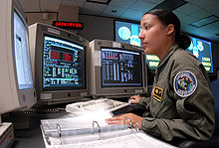
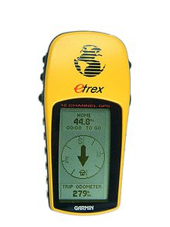
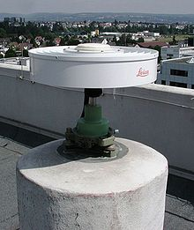

Slide 19
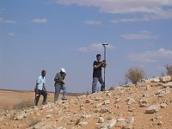
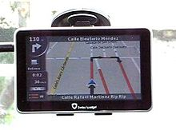
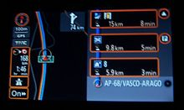

Slide 20
GPS y la relatividad , atraso: $\frac{v^{2}}{{2c}^{2}}={10}^{−10}seg.$
7 micro seg por día y 45,9 micro seg en un día.
Diferencia de 38 micro seg por dia.
Métrica de SCHARZSCHILD

Slide 21
Velocidad orbital : 387000 m/s , 387 K/s o 14.000 K/H , casi 50 veces más rápido que un auto formula uno)
Tienen una energía orbital de 67 Tera Joule.
Una energía rotacional 133 G Joule
Energía potencial de 181 G Joule
Energía total de 67 Tera Joule
(más de 16 millones de teteras de agua de 1 litro de capacidad)

